Slide 1



« Après Dieu, peut tenir la vie de luy ». Être médecin à la cour de Marie de Hongrie (1531-1558)
Lison Vercammen, Doctorante ​

Slide 2
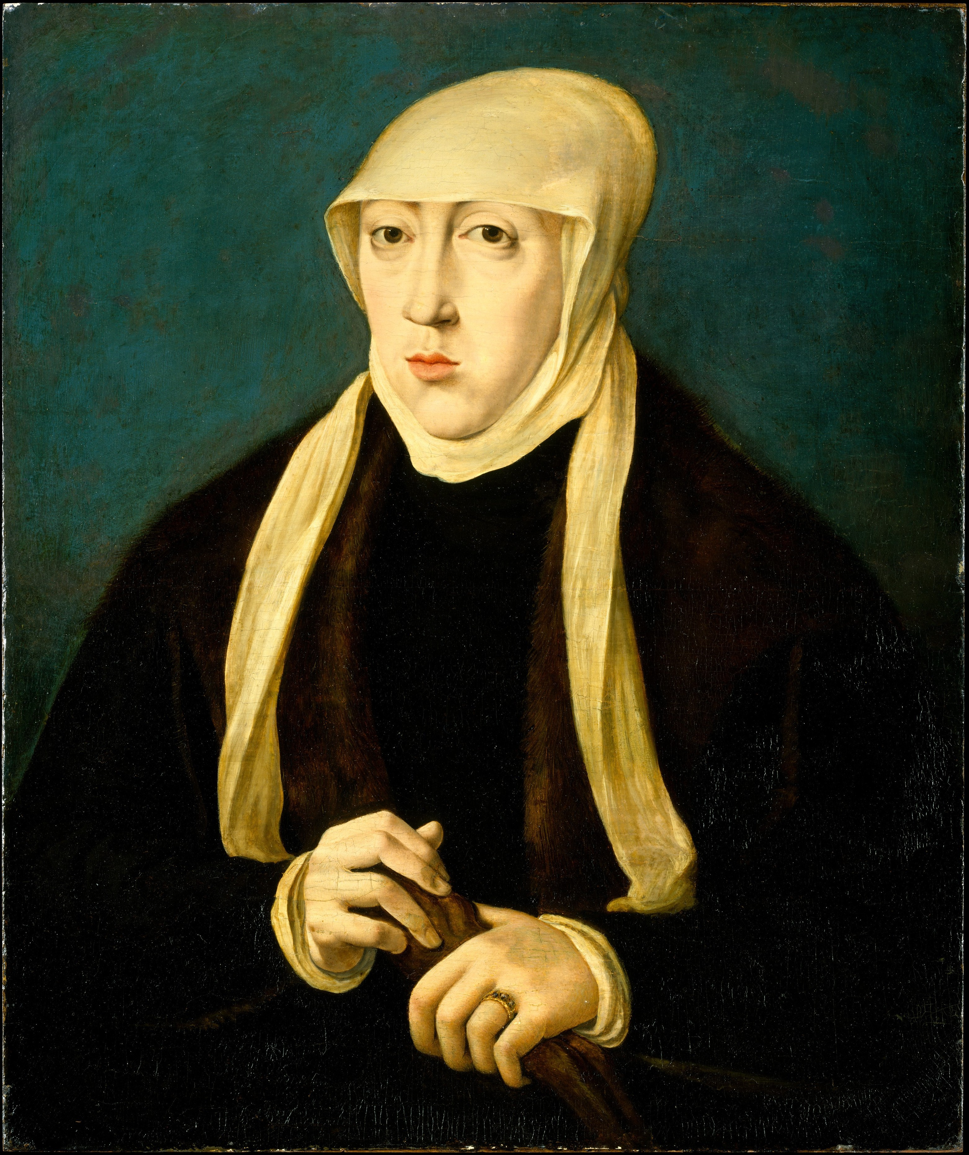
Introduction
« Pour commencer Monseigneur a respondre se serai par vous tres humblement remersier du soin que votre Majesté a de ma santé, laquelle vouldroie, fusse si instable qu’elle ne puisse convenir pour pourveoir satisfaire a la servition et obligation que vous dois et auroie desir de satisfaire et afin que vostre Majesté puisse connoistre quelle qu’elle est, je vous envoie ce que les Medecins en disent, principalement de mon continuel tremblement de cueur (…) sur ma foy et trouveroie temoins asses que combien que me porte asteur bien, si je veulx prendre quelque chose à cueur comme il est impossible de bien servir sans ce faire, j’ay mon tremblement qui se racroit selon ce, de sorte que aurois bien affaire de vivre sans soin »
(Marie de Hongrie à Charles Quint, le 24 juin 1534 – Bruxelles, AGR, Audience 48, f°82r-86v)
Gouvernance générale des Pays-Bas (1531-1555)
Maladie chronique (battement anormal du coeur) = obstacle au pouvoir
Appui de l’avis médical = vie de soins
Marie de Hongrie d’après Jan Cornelisz Vermeyen (1532-1535)

Slide 3
Un triptyque au cœur d’une investigation doctorale : pouvoir, corps (santé), médecine
La maladie comme réalité inhérente de l’exercice du pouvoir (Perez, Le Person)
Les lunettes du genre : l’expérience féminine de la détention du pouvoir au XVIe siècle (agency)
« a period repeatedly described as a highly somatic moment, one that witnessed an unprecedent series of exchanges between medical and other knowledges, between the corporeal and other domains » (Margaret Healy)
Une lecture inédite de la régence au prisme de la santé
Hypothèse(s) de recherche: théorisation de la fonction de gouvernante
Aveu d'épuisement physique : troubles physiologiques chroniques – exigences de la fonction (fatigue du pouvoir)
Praxis : la santé comme artifice rhétorique – signal et temporisation (« maladie diplomatique »)

Slide 4
Pour une histoire de la médecine de cour dans les anciens Pays-Bas (XVIe siècle)
L’impossible impasse sur la médecine de cour
Des motivations d’ordre historiographique
Temporelle : Période bourguignonne (Laurie Baveye)
Géographique : La curie Habsbourg espagnole au XVIe siècle (Elisa Andretta, Maria Rey Bueno)
Thématique : La cour de Charles Quint
→ Effet de sources (inédit, dispersion, éclatement)
La difficile subsistence de témoignages issus de la pratique médicale (des médecins)
Méthode
Une étude significative sur la cour de Marie de Hongrie (Jacqueline Kerkhoff, 2008)
La collecte systématique de l’inédit (Bruxelles, Lille, Vienne et Simancas)
Une “polyphonie des voix du passé”: correspondance, comptabilité et normes curiales, relations d’ambassadeurs
Prosopographie des médecins de la cour
Objectifs
Appréhender l’environnement médical de la cour
Questionnaire prosopographique
Âge
Années de vie
Origine géographique
Origine sociale
Formation / Parcours
Activités médicales connues / identifiées
Production littéraire / Scientifique (spécialisation)

Slide 5
La maison médicale de Marie de Hongrie : Aperçu général

Slide 6
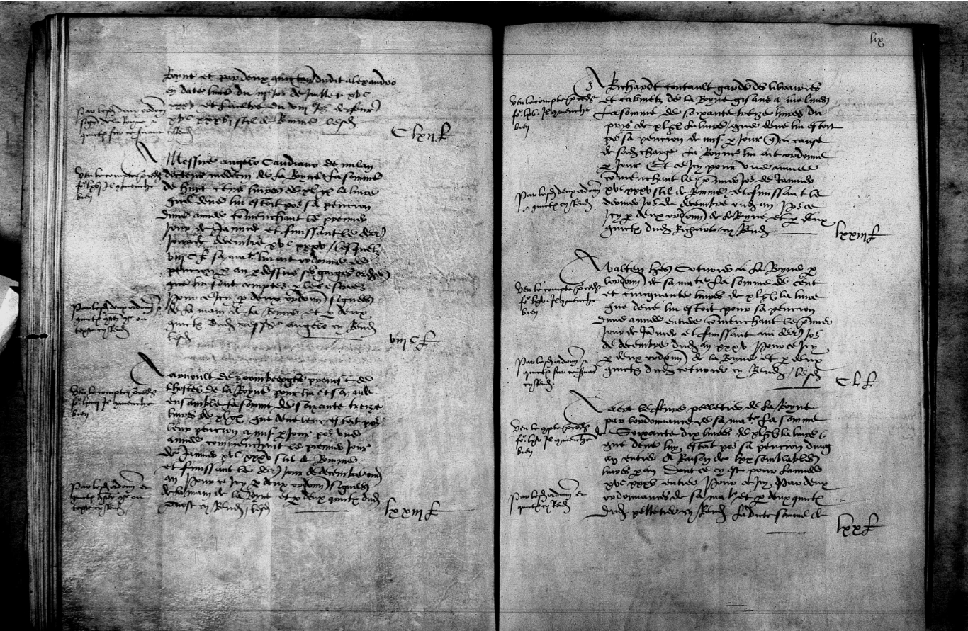
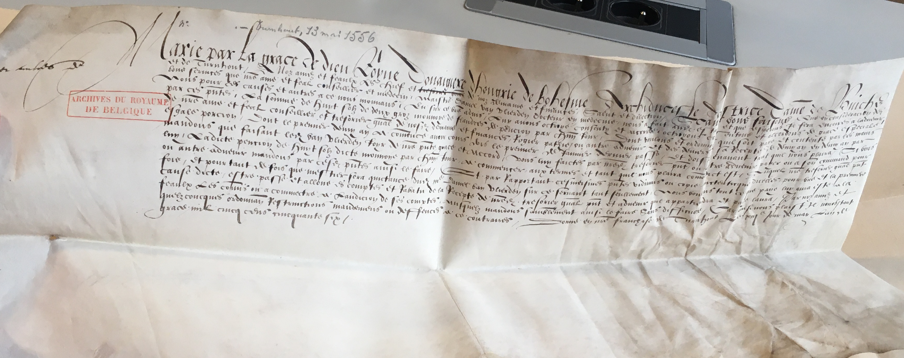
Un concept et des sources essentiels à l’identification des acteurs
Alexandre Lunel : « ensemble des praticiens titulaires d’un office à la cour auprès du dirigeant lui-même ou de ses proches »
La comptabilité curiale :
États journaliers de l’hôtel (Kerkhoff-Jules Finot) et comptes annuels des dépenses et recettes (Lille, 1532-1540)
Sources normatives curiales :
Les lettres patentes de nomination et de commission (entrée en fonction/départ – nom – origine – fonction – revenus annuels/journaliers – droits et obligations)

Slide 7
Fonction | Nom(s) | Carrière à la cour | Titre(s) (connu) | Gages journaliers | Pension
Médecin | Jacob/Joachim/Jacques – Aichoven/Eechau/Eckolt/Eckhold/Eychonen/Deychonen Cicolin | 1521-1543 = 22 ans | Docteur – Médecin (de corps) de la Royne | XX sols (1534-1543) | /
Médecin | Bernard / Bernardin – Walperye/Wulperye/Valleperghe/Waleperghes | 1533-1548 = 15 ans | Docteur- Medecin de la Royne | XVIII sols (1533-1539) XXIV sols (1543-1548) | /
Médecin | Angelo / Ange / Angelus / Angeli – Candiano / Candiani / Candianum / Candianus | 1534°-1549° = 15 ans | Docteur – Conseiller et premier médecin de la Royne | XXIIII sols (1539) | 800 livres/an (Au-dessus des gages ordinaires)
Médecin | Daniel – van/de Vlierden / Vlierdeno / Vlierdenus / Villaverde / Birden | 1551-1557 = 8 ans | Docteur - Conseiller et médecin | XXIV sols (1551) XL sols (1556) | 8 sols de II groz / jour
Médecin | Gilles le Duc | 1551 (?) | / | I sol (1551) | /
Médecin | Corneille / Cornelius – van/de Baesdorp / Baersdorp / Baersdorpius | 1556°-1558 = 2 ans | Docteur – Conseiller et premier médecin | ? | 1200 livres/an
Médecin | Jan – van/. Gorp – Goropius Becanus/Becano | 1557-1558 = 1 ans | Dignitaire du conseil de sa Majesté – Deuxième médecin des appartements de la reine | ? | 300 livres/an
Chirurgien | Casper / Caspar / Jasper / Garspard – Ghebard/Ghebart/Guerard/Ghibart/Cubbart | 1531-1539 = 8 ans | Cyrurgien de la Royne |  | /
Chirurgien | Michiel Ottem/Otten | 1556 | Maître chirurgien | XX sols (1556) | /
Chirurgien | Gilles – de Berbere | 1556-1558 = 2 ans | ? | ? | /
Apothicaire | Franz – Lichtenbergher / Lichtembergher / Liechtenbergher/ Lechtenbergher | 1532-1551 = 19 ans | Apothicaire de la Royne | VI sols (1534-1548) I sol et VI deniers (1551) | /
Apothicaire | Jehan – de Thillemont | 1534 (?) | Apothicaire de la Royne | III sols (1534) | /

Slide 8
Médecins, apothicaires et chirurgiens dans l’organisation curiale
Chapelle
Chambre
Auberge
Chasse
Médecins (7)
Chirurgiens (3)
Apothicaires (2)
« Work in progress »
Présence simultanée de plusieurs praticiens exerçant la même fonction : 2-3 médecins (1533) / 2 apothicaires (1534) – cas partculier du chirurgien
Durée des carrières – la rupture perceptible du départ en Espagne
Variations de titulatures et de salaires
Une maison médicale perméable aux influences extérieures (médecines spirituelle et « populaire »)

Slide 9
Les médecins

Slide 10
Le recrutement : « Experientia, Eruditio, Diligentia, Fide, Solertia »
Quelques remarques sur le recrutement d’officiers à la cour aux Pays-Bas :
Deux ordres: licencier les anciens courtisans – favoriser les « gens dudit pais »
L’avènement de Marie de Hongrie : contourner et s’approprier l’approbation de l’empereur (Jacob van Aichoven) : 1 allemand – 1 italien – 4 « néerlandais »
Le recrutement de médecins aux Pays-Bas: deux constats
Nomination en contexte d’acmé de la maladie (rythme) : les années 1533-1534
Transferts d’un espace nobiliaire/ducal vers la cour de Marie de Hongrie

Slide 11
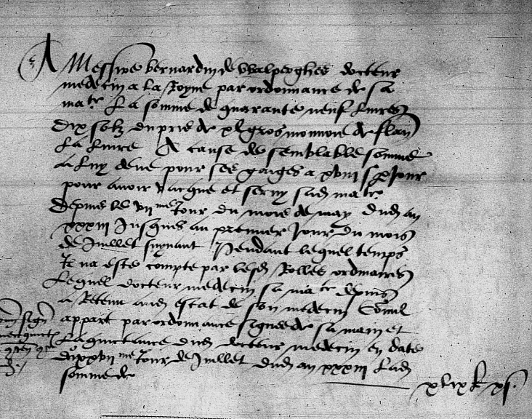
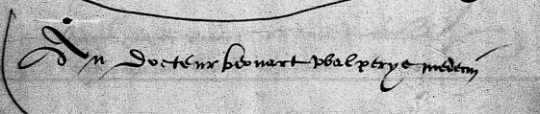
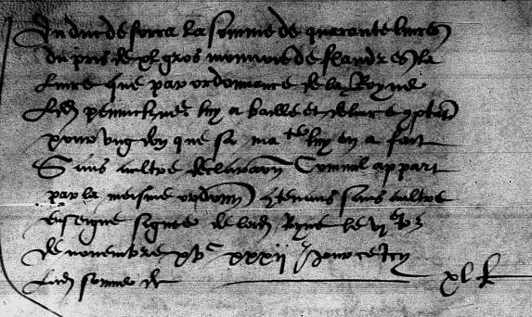
Le recrutement de Bernard de Valleperghes (1532-1533)
« A Messire Bernardin de Walperghes, docteur medecin a la Royne par ordonnance de sa Majesté la somme de quarante neuf livres dudit pris de XL gros monnoie de Flandres la livre de cause semblable à luy due pour ses gaiges a XVIII sols par jour pour avoir vacque et servy sadite Majesté depuis le VIIe jour du mois de May audit an XV^{c}XXXIII jusques au dernier jour du mois de juillet suyvant, pendant lequel temps il n’a este compte par lesdits rolles ordinaires. Lequel docteur medecin sa Majeste depuis a retenu audit estat de son médecin comme il appert par ordonnance signée de sa main et la quictance dudit docteur médecin en date du IIIe jour de juillet dudit an XVcXXXIII »
« Au docteur Bernard Walperye médecin du duc de Soria la somme de quarante livres du pris de XL gros monnoie de Flandres la livre que par ordonnance de la Royne ledit penninckmaistre luy a baillé et délivré parties pour ung don que sa Majesté en a fait sans aultre declaracion comme il appert par la mesme ordonnance contenans sans aultre enseigne signee de ladite Royne le VIe jour de novembre XV^{c}XXXII pour ce ycy la somme de XL livres »
Lille, ADN, Chambre des Comptes, B3355, f° 230r
Lille, ADN, Chambre des Comptes, B3356, f° 89v

Slide 12
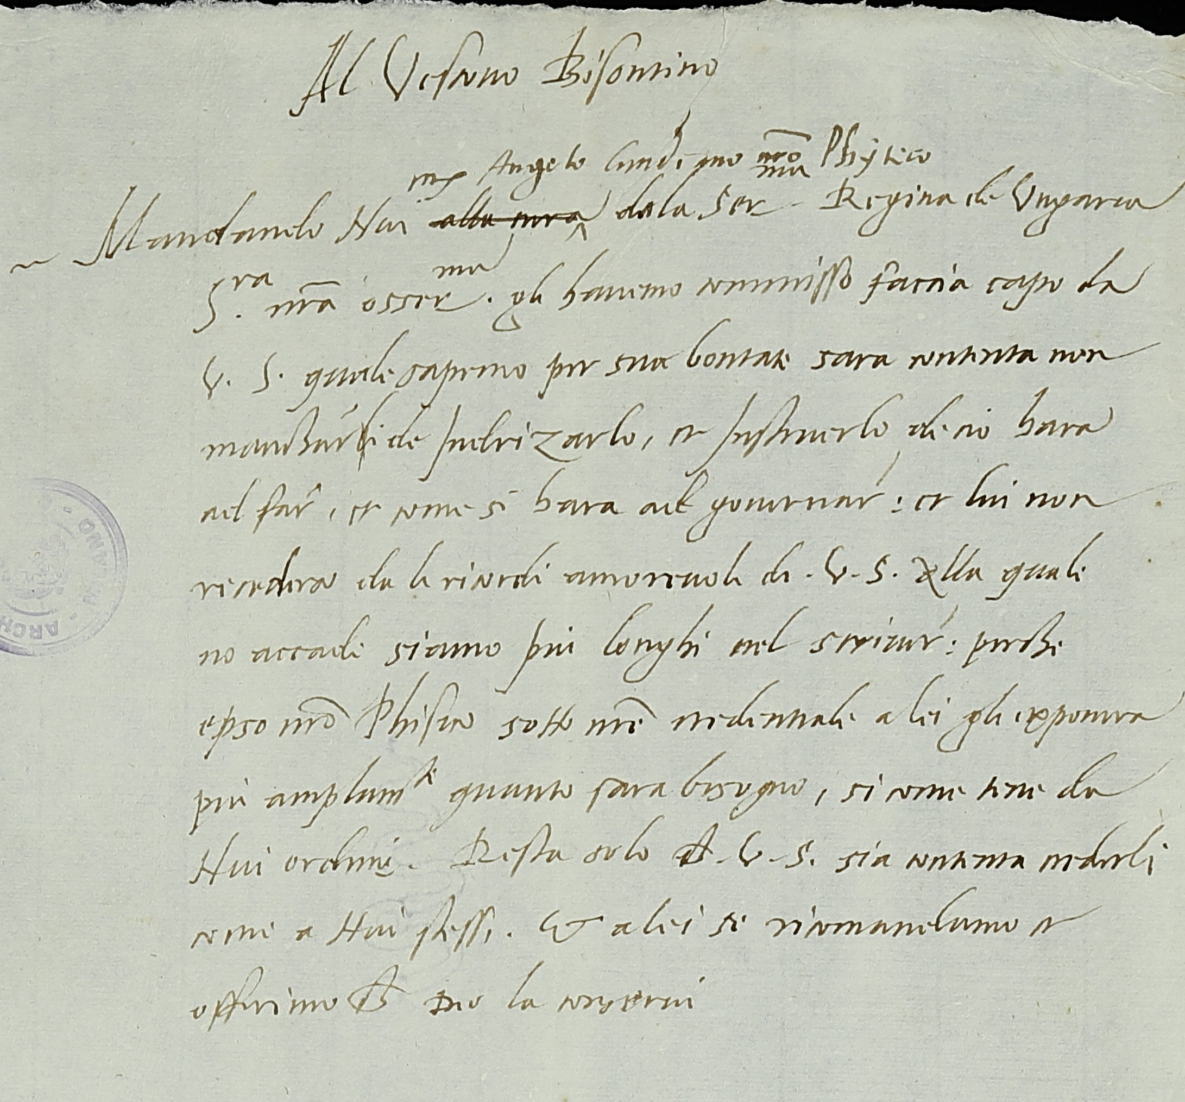
Le recrutement d’Angelo Candiano (mars-décembre 1534)
2. La correspondance de Marie de Hongrie et Christine du Danemark (octobre 1534)
La correspondance de Nicola Olahus et Camillus Gilinus (avril-septembre 1534)
«Al Vescovo Bisantino,
Mandare Io nar signore Angelo Candiano nostro physico da la Serenissima Regina de Ungaria da Signora nostra osserenissima gli havemo commisso fare a corpo da Vostre Signore quale supremo per sua bontate sara contenta non machare de Indrizarlo , et instuere lo de io hara ad fare, et come si hara ad governare : et lue non recedira da le ricorde amorevole di Vostro Signore con la quale no accorde si amo pui longhi nel servitute : perche epso nostro phisico sono nostre medecinale a lei gli esponere pui amplamente quanto sara besogno, si come tene da noi ordine. Resta solo a Vostra Signore si a contenta ne dar le come a noi stesse. Et a lei se ricomandamo et officimo che Dio la conservai.» (Repris dans une lettre envoyée de Christine du Danemark à Marie de Hongrie, le 18 octobre 1534)
« Salut, le très illustre médecin de ton chef que nous attendions avec un si grand désir s’est dirigé vers nous quelques jours après ton départ de [chez] nous. C’est vraiment un homme digne, comme il le semble, à qui l’on confie la santé de la reine. Et elle a déjà repris des forces à l’équitation. » (Nicolas Olah à Camillus Gilinus, le 13 avril 1534)
« Notre Candianus est revenu de chez la reine et est d’autant mieux traité chez vous tous qu’il en a oublié complètement non seulement ses amis, mais aussi sa femme et sa patrie. En effet, il a été accueilli avec tant d’empressement, avec une si grande bienveillance, la reine a compris l’homme, qu’il ne parle rien d’autre que de la grandeur d’âme, de la générosité et de la prévoyance exceptionnelle de celle-ci, ce qui manque surtout chez les autres princes de notre âge. De là, il arrive qu’il pense pouvoir revenir chez vous sans aucune mission [en l’absence d’opposition de son épouse]. Le chef exhortera et poussera les deux, s’il est permis, à ne pas s’opposer à la volonté de la reine, qu’il estime et respecte comme la volonté divine. » (N.O à C.G, juin 1534)
« Ma bonne nyece, j’ay bien entendu par voz lettres du Xiii^{e} d’octobre le grant desir qu’aves a la bonne continuacion de ma sante puisque en voz prieres et devocions aves en souvenance de moy dont de bon cueur vous remercie. Bien ayse de votre bon portement et autres voz nouvelles que par le docteur messire Angel puis dix jours icy arrive m’ont este raffrechies. Et je vous asseure qu’il m’a este le bien venu combien que dieu mercy a present me treuve tres bien. » (M. à C, le 11 novembre 1534)
«Notre Candianus a finalement suivi l'opinion de notre prince et a amené sa femme avec lui bientôt chez vous. J'espère que la santé de votre reine deviendra plus forte chaque jour, afin qu'elle n'ait plus besoin de l'aide des médecins.» (C.G à N.O, septembre 1534)
Milan, Archives de l’Etat de Milan, Carteggio Sforzeco, 645

Slide 13
3. Une lettre patente de nomination (25 décembre 1534)
« Marie par la grace de dieu, Royne douairire d’Hongrie et de Bohesme, archiduchesse d’austriche, Regente et gouvernante pour l’empereur monseigneur et frere, de ses pays et ses provinces de par deca. A tous ceulx que ces presentes lettres verront salut. Savoir faisons que pour la bonne congnoissance quavons de nostre chier et bien aimé messire Angelo Candiano Docteur en medecine et de ses seus, experience et bonne science, avons icelluy Angelo confians a plein de ses loyaulté, prudence et bonne diligence, avons retenus et retenons par ses presentes nostre conseiller et premier Phisicien et medecyn pour doiresnavant nous secourir aulx estats (…) A la pension de huyt cens livres de quarante gros monnoie de Flandres que luy avons pour ce ordonné, octroyé et accordé, ordonnons, octroyons et accordons de grace especiale par cesdites presentes, prendre et avoir de nous et ce en oultre et par dessus ses gaiges ordinaires comptez par les escroes de nostre hostel (…) Et sur le serment que deca il a fait en noz mains. Si donnons en mandement a nostre chevalier d’honneur, grant et autres maistres d’ostel que ledit messire Angelo ils mectent en possession et joyssance dudit estat et d’icelly ensemble les drois journaliers, prets gratuits (…) libertez (…) prouffitz. Ils et tous les autres sur ce le facent suffirent et laisser plainement et paisiblement joyr et oser. »
Bruxelles, AGR, Papiers de l’Etat et de l’Audience, 48

Slide 14
Une mise à l’épreuve pratique de la maladie aux origines de la nomination : valorisation de l’expérience médicale
« Marie par la Grace de Dieu, Royne douagière de Honguerie de Boheme, Archiducesse d’Austrice,
A tous ceux que ces presentes verront Salut. Scavoir faisons que ayant besoyn d’avoir empres nous et en nostre service quelque bon et experimente docteur en medecine et cognoissant la science, experience et diligence de nostre tres cher et bien aime messire Corneille de Baesdorp, chevalier, docteur en medecine. Nous confians de ses sens et preud homme. Avons icelluy maistre Corneille, retenu, commis et ordonne. Retenons, commectons et ordonnons par ces presentes nostre conseiller et premier medecin pour doresnavant nous servir audit estat et faire tout ce que bon et leal medecin dessusdit peult et doibt faire. Et que audit estat compete et appertient aux gaiges et traictement de douze cens livres de quarante groz monnoie de Flandres la livre (…) Sur quoy et de soy bien et loyaulment acquiter en l’exercice dudit estat. Il sera tenu faire le serment et a ce, deu et pertinent en noz mains. Si donnons en mandement a noz maistre d’hostel et autres noz serviteurs et officiers qu’il appartiendra que ledit serment faict, ils facent, seuffrent et laissent ledit maistre Corneille dudit estat de nostre conseiller et premier médecin playnement et paisiblement joyr et user. Cessans tous contredictz et empeschements au contraire (…) »
La fama médicale comme base du mécénat
Une formation internationale valorisée
L’enseignement de la médecine
Les publications médicales
Des médecins « connus » de leurs temps
L’appréciation des qualités personnelles du médecin
Bruxelles, AGR, Chancellerie de Marie de Hongrie, 94
« Madame ma bonne seur. Le docteur Caesar [Delphinis] de Parme, phisicien, present porteur, apres avoir longuement hante et frequente l’Ytalie, la Hongrie, Transilvanie et autres mes provinces. Et comme suis informé, y aiant beaucop de belles cures. Et donné souffisant tesmoignaige de l’experience qu’il a de la profession (…) Et m’a prié le vous recommander ce que je faiz madame voulentiers en chose tant honeste et principallement pour consideration de sa souffisance que dit est que meriteroit avancement. » (Ferdinand à Marie, le 13 juillet 1545 »
Vienne, HHHSta, Beglien PA, 11-3, f°222r

Slide 15
Une position (économiquement) valorisée à la cour
Des salaires journaliers parmi les plus élevés de l’hôtel
Pension : entre récompense et tutelle du médecin :
« En faveur des paines, travail et soing que journellement il prend de la personne de sa Majesté et pour ce a le rendre plus enclin et obligé de continuer en iceulx de bien en mieulx et mesmes afin qu’il puisse de tant mieux entretenir audit service »
(Lille, ADN, Chambre des Comptes, B3360, f°87r-v)
Des avantages en nature assignés par l’ordonnance de la cour : chevaux, serviteurs, cérémoniel du repas

Slide 16
Une pratique quotidienne « insaisissable »
Deux rôles évidents : soigner et prévenir les maladies de la reine et de son entourage familial et curial
Des rôles étendus de la pratique médicale :
Fournir la Chambre en matériel médical
Avaliser les prescriptions médicamenteuses de l’apothicaire : « par ordonnance de ladite reine et ceritifficacion de son Monseigneur son docteur médecin »
Vérifier la composition de remèdes issus de la médecine domestique/populaire
Une disponibilité requise (présence/absence à la cour) : Jacob Aichoven (Cologne) et Bernardin (Beaumont)
« Item le iiie jour du mois de septembre a Thoma, lacquay pour ses despences de bouche a cause [de ce que la Royne l’avoit] envoyé vers Coloigne querre le docteur Jacques medecin de corps de la Royne » (1532) (Lille, ADN, Chambre des Comptes, B3355, f°208r)
« Item qu’il a aussi paie [le penninckmaistre] a ung messagier lequel a este envoye au mois de janvier par ordonnance de la reine a Colloigne querre le docteur Jacques Deychonen medecin de corps de sa Majesté » (1533) (Lille, ADN, Chambre des Comptes, B3356, f°242v)
« A cedit penninckmaistre (…) Ledit jour paie un messaigier lequel a este envoye de Fleru a Beamont pour aller querre le docteur Bernardin et le faire venir devers sa Majesté » (mars 1539) (Lille, ADN, Chambre des Comptes, B3360, f°209r-v)
… plus fexible dans la pratique : « A Messire Gilles de Hertoghe, docteur en médecine la somme de vingt livres dudit pris de quarante gros monnoye de Flandres chacune livre que ce penninckmaistre a l’ordonnance et commandement de sa Maieste luy a paye. Et ce pour ses paines et travaulx qu’il a prins (…) a cause que les medecins de sadite Maieste estoient malades et absens dont elle ne veult aultre ne plus ample declaration estre faicte, pour ce par ordonnance de ladite Royne et quictance dudit maistre Gilles sur ce servant ycy rendue ladite somme de XX livres »(Lille, ADN, Chambre des Comptes, B3361, f°279v-289)

Slide 17
L’apport indirect de la correspondance de Marie avec Corneille de Baersdorp
Une narration sobre des épisodes journaliers de la santé du dirigeant
Une proximité particulière avec le corps royal dévoilée:
Indications horaires (jour/nuit)
Observations du corps (couleur, selles, expression, douleur, etc.)
Les enjeux spécifiques de la pratique médicale à la cour:
Un style vie incompatible avec l’idéal de tempérance
La difficile conciliation de l’agenda médical avec l’agenda politique / l’ingérence de la thérapeutique dans le déroulement des affaires : l’adaptation du médecin
Le devoir d’information et de communication ponctuel : « le très humble et très obéissant serviteur »
L’omniprésence du médecin à la cour (Mandressi, Andretta, Le Person)

Slide 18
La cour comme tremplin social : une postérité à la hauteur de la considération d’une reine

Slide 19
Le mention du médecin dans la correspondance familiale
Une estime et confiance perceptible en dépit de l’entêtement :
« il m’a samblé que je ne dois celer a vostre maiesté comme elle n’est en vonne santé et qu’elle engendre merencolye que la menge et amesgrit, en sorte que de jour en jour on la voit afoiblir et diminuer. Et depuis quelque temps, est du tout changié de conditions (…) et ne veult croire ses medechins quy vonlontiers s’enployierent a la remetre en bonne estat. Sire il m’est avis que ferés fort bien luy escrire comme avez entendu son indisposicion et que desirez qu’elle prendre soing et cure d’elle sans engendrer tristresse, et qu’elle adiouste foy a ses medechins puisqu’elle les congnoit leaulx et experimentéz » (Charles de Croÿ à Charles Quint, le 20 octobre 1533) »
Le médecin comme autorité et garant de la guérison:
« A la vérité sire, je ne voy aultre chose sinon qu’elle en est cause, car elle ne veult croire les medechins ny user de quelque medechine que ce soit. Et comme ses medechins dient aincoires, y aroit il remede s’il luy plaisoit tenir regime et soy aydier. » (Seigneurs des PB à Charles Quint, le 21 octobre 1533).
Un mécanisme de reconnaissance monétarisé : obligation réciproque
Disponibilité – compétence – loyauté – diligence / intercession – récompense

Slide 20
Les nombreuses intercessions de Marie pour ses médecins auprès de l’Empereur : l’exemple d’Angelo Candiano
Une pension pour le médecin(1535-1540):
« Monseigneur, j’ai entendu par les lettres de votredite niece et autres que le feu Duc a laissé par son testament entre autres choses, la charge vidée de pourvoir ses aines serviteurs selon leurs qualités (…) entre autres il y a le Docteur Angelo Candiano lequel l’a longuement et leallement servi, lequel estant si malade a ma requete il m’a envoie et depuis me sentant maladieuse l’ay retenu de son consentement en mon service, auquel il s’est de sorte conduit certes, Monseigneur, apres Dieu peut tenir la vie de luy et m’a mis de sorte sur pied que de long temps ne me suis si bien portee (…) mon service luy a porte dommage et en pourroit recevoir plus grand pour son absence, si vostre Majeste ni a regard, je supplie icelle y mettre tel remede et le pourveoir de sorte que mon service ne lui pense tourmens a doumage (…) et ne doubte si votre Majesté connoiseois le personnage, le bien qu’il vous plaira luy faire, le tiendré pour bien emploié. » (Vienne, HHSta, Belgien PA 30-1, f°220v-221r) Marie de Hongrie à Charles Quint le 11 octobre 1535)
« Autreffois j’ai supplie l’Empereur pour qu’il luy plaist a ma faveur accorde a messire Angel Candiano pour les tant bons secours qu’il m’a fait que sont tels que je tiens la vie de Dieu et de luy puisqu’il avoit plus a sa Majeste luy donne la pension de II^{c} ducats que pour le moyns je puisse faire pour icelluy de quoy jusques a present a este satisffait (…) Et certes monseigneur il me semble que la somme est si petite que elle ne peult pour prendre aux affaires de Milan. Et quant a la consequence par quoy sa Majesté la vouldroit laisser, j’espere que Sa Majesté ne mesure pas de la mesme aulne qu’il fut es particulier (…) vous prie bien fort de tenir la main que ainsi se puisse faire s’il plaist a sa Majesté m’en donner les lyesses » (Marie de Hongrie à Granvelle, le 6 janvier 1540) (Vienne, HHSta, Belgien PA 30-1, f°101r-v).
→ Réponse de Nicolas de Granvelle (le 24 janvier 1540) : lettres expresses au marquis del Gasto pour orchestrer le paiement

Slide 21
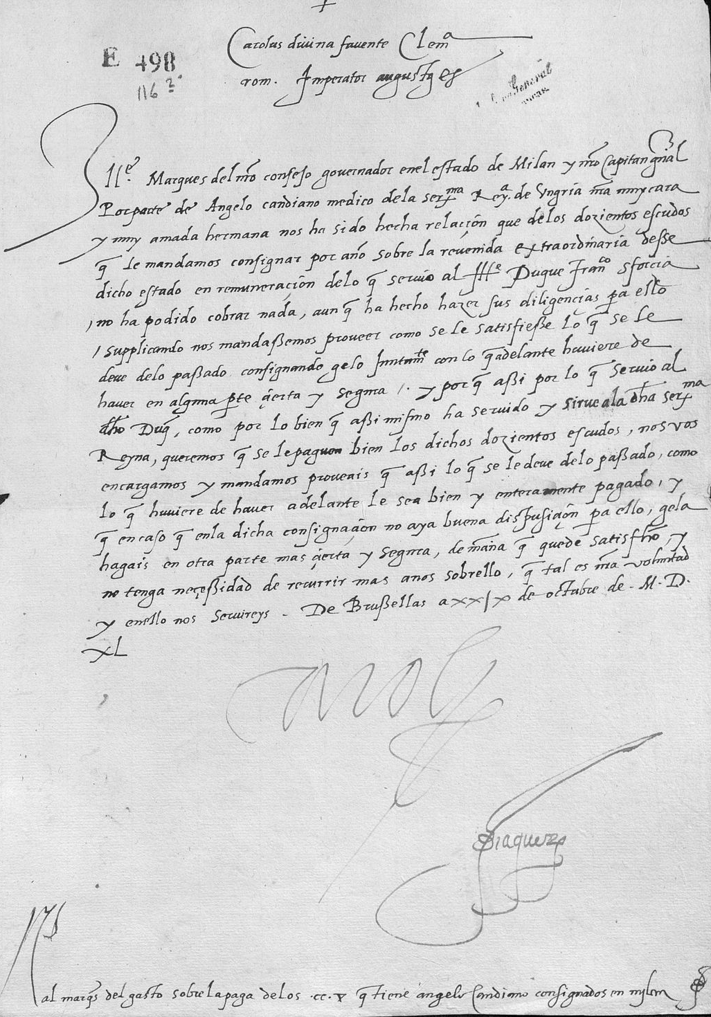
«Illustrissime Marquis del Gasto de notre conseil du gouvernement dans l'Etat de Milan et notre capitaine général, de la part d'Angelo Candiano, médecin de la Sérénissime reine de Hongrie, notre très chère et bien-aimée sœur, nous avons été informés que des deux cents écus que nous vous avons ordonné de consigner par an sur le revenu extraordinaire dudit état en rémunération de ce qui a servi à l'Illustrissime Duc Francesco Sforcia, il n'a pu rien percevoir, il a fait ses diligences pour cela, nous priant de l'envoyer pour fournir comme il est satisfait de ce dont il a besoin. Et parce que tant pour ce qu'il a servi ledit duc, que pour le bien qu'il a servi et sert ladite sérénissime reine, nous souhaitons qu'il soit bien payé lesdits deux cents écus, nous vous chargeons et ordonnons de pourvoir à ce que tant ce qui lui est dû par le passé, que ce qu'il pourra avoir à l'avenir lui soit bien et entièrement payé, et qu'au cas où dans ledit envoi il n'y aurait pas de bonne disposition pour cela, vous le ferez dans une autre partie plus certaine et plus sûre, afin qu'il soit satisfait et n'ait pas besoin de se récrier plus d'années à ce sujet, car telle est notre volonté et en cela notre service - De Bruxelles le XXIX octobre de l'an MDXL.» (Simancas, Archivo General de Simancas, EST, LEG 498)

Slide 22
Elévation à la noblesse : comte palatin
À notre respectable, savant et fidèle médecin impérial, Angelo Candiano, docteur en arts et en médecine, et médecin de la très sérénissime dame Marie, reine de Hongrie et de Bohême, etc., veuve et notre très chère sœur, gouverneur de nos provinces des Pays-Bas et médecin du palais sacré de Latran et de notre cour et conseil impérial, nous accordons notre grâce impériale et tous les bienfaits. Parmi les diverses raisons pour lesquelles des récompenses méritoires sont accordées aux hommes de vertu, la plus grande semble être celle qui a trait aux honneurs et à la dignité ; car si la vertu seule suffit à rendre un homme noble et illustre, elle semble avoir encore plus de valeur lorsqu’elle est aussi approuvée par les décrets et les opinions des autres princes, surtout de grands princes. C’est pourquoi considérant vos remarquables vertus, vos remarquables qualités d’esprit et les autres nombreux ornements de la fortune, de la vertu et de l’intelligence que nous avons trouvé en vous, notamment dans votre connaissance de l’art de la médecine et des choses naturelles et votre expérience dans la conduite des affaires, ainsi que votre foi singulière, dévotion et obéissance envers nous et le Sacré Empire romain, et les services gracieux que vous nous avez rendus jusqu’à présent, à l’empire et à notre sœur susmentionnée, et que vous pourrez et devrez rendre à l’avenir, il semble approprié de vous parer de décorations impériales. Par conséquent de notre propre chef et avec le consentement des princes, comtes, etc. sains d’esprit, et avec l’avis du conseil etc., nous faisons, créons, élevons et conférons le titre de comte palatin à toi, ledit Angelo Candiano, du palais sacré du Latran et de notre cour impériale, comme nous le faisons par la teneur des présentes et décrétons par cet édit impérial que tu auras désormais tous et singuliers privilèges, grâces, droits, etc. Donné à Nice le 21 mai de l’an de grâce 1538, le 18e de notre empire et le 23e de nos autres royaumes. » (Vienne, AV, Allgemeine Reihe, 58.7) (Vienne, VA, Allegemeine Reihe, 58-7).

Slide 23
Des manœuvres pour maintenir le médecin dans le giron de la cour…
« Marie, par la grâce de Dieu, Reine de Hongrie et de Bohême, ainsi que Très Sainte Majesté Impériale de notre cher frère et seigneur, faisons savoir à tous et à chacun que les lettres patentes présentes ont été examinées. Lorsque par le passé en raison de la permission de Dieu Tout-Puissant, toutes les choses mortelles étant soumises à la destinée, notre corps tomba gravement malade. Nous avions grand souci de trouver un homme expert en médecine pour prendre soin de notre santé. C'est pourquoi, nous avons fait venir de Milan un cher et fidèle homme, Angelus Candianus, docteur en médecine. Nous l'avons nommé comme conseiller et premier médecin, et grâce à son habileté et à sa diligence, il a restauré notre santé. Depuis son arrivée jusqu'à ce jour, il a travaillé avec une telle fidélité, compétence et diligence pour préserver et maintenir notre santé que rien n'a manqué de ce qu'un médecin fidèle et diligent doit faire. Or, comme il nous avait souvent demandé instamment la permission de retourner chez lui, ce que nous avions plusieurs fois refusé, nous avons décidé, malgré notre désir de le garder auprès de nous, de lui accorder la permission demandée. Nous avons considéré de nombreuses et dignes raisons, notamment le fait qu'il ne pouvait plus supporter l'air d'ici et qu'il était souvent malade, et qu'il nous a humblement suppliés de lui accorder cette permission. Le docteur Candiano a humblement demandé la permission de partir, que nous avons accordée à condition qu’il revienne dès que nous le souhaiterons. Nous le considérons toujours comme notre conseiller et premier médecin, et souhaitons qu'il jouisse partout des mêmes exemptions, privilèges et honneurs que les conseillers et médecins des rois, des reines et des princes. Fait à Bruxelles le 18 mai de l'année du Seigneur 1549. » (Bruxelles, AGR, Chancellerie de Marie de Hongrie, 62).

Slide 24
La postérité d’un service gravée dans le marbre et les écrits – Un accès favorisé vers de grandes opportunités professionnelles
Epitaphes funéraires (Christof Paulus)
“Angelo Candiano / Franscici II. Sfortiae Mediolani / Ducis/ Medico et Philosophio Noblissimo / Quem ob Famae Celebritatem / Cum Maria Pannoniae Regina / Accivisset / Per eum Desperato Morbo Liberata / Principem Eius Artis Declaravit / Et in Consilium Elegit / Magnis Honoribus et Praemis / Constitutis / Quem Properterea Carolus Quintus / Imperator / Multis Magnisques Muneribus / Et Dignitate Comitis Palatin/ Auxit Atque Ornauit / Vixit Annos LXXVI. Mens VIII. Dies XV. Fabricius Filius Patri B. Posuit”
“Cy gist Corneille de Baersdorp, chevalier, en son vivant conseiller et archi-médecin de feu l’empereur Charles V, de madame Léonore, reyne de France et de Marie, reyne de Hongrie »
Une lettre de recommandation pour Jan Van Gorp (s.d)
« Votre Majesté m’a demandé de vous conseiller sur un medecin de la cour. Sur de bonnes bases et sur ma propre expérience, j’oserais dire que Becanus est le medecin le plus qualifié et le plus judicieux. Il a acquis une expérience en Italie, en Flandre, en France et en Espagne et a été très bienvenu en tant que médecin auprès de la reine Marie. Il était également l’un de ses conseillers (…) L’homme de 53 ans est si apprécié pour ses compétences médicales qu’il est considéré comme un oracle (…) Quand j’étais malade, il était très admiré par ses collègues internationaux (…) Et c’est pourquoi et je peux le confirmer avec certitude : votre Majesté sera très heureuse (…) » (Arias Montano à Philippe Cayas)

Slide 25
Conclusion
Le berceau d’une médecine de pointe
Une maison médicale recrutée avec soin
Un lieu privilégié de l’exercice de la médecine
Une pratique quotidienne encore insaisissable
De nombreux horizons de recherche…
Conciliation de l’agenda politique et thérapeutique
Rayonnement de cette pratique à l’étranger
Diplomatie médicale
Milieux scientifiques et médicaux gravitant autour de la cour
Place de la maladie dans la responsabilité professionnelle du médecin (→ cause d’absence ou de départ recevable) : contrat du médecin

